Slide 1

学习分享
c
统计学方法的
正确选择
汇报人：莫琰
汇报日期：2020/8/29

Slide 2
1 统计方法
目录
2 正确选择
2.1 依据设计方法
2.2 依据变量类型
3、数据分析流程
4、线性回归与线性相关

Slide 3

第一章
统计方法

Slide 4

统计方法
Different value，different way
数据类型
研究目的
可分析的
变量
统计方法
设计方法

Slide 5
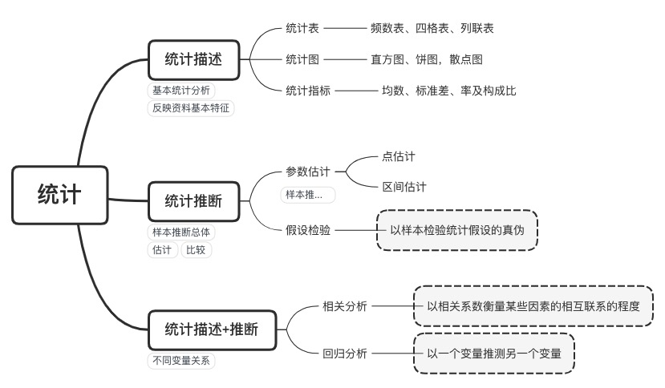

1.1 研究目的

Slide 6
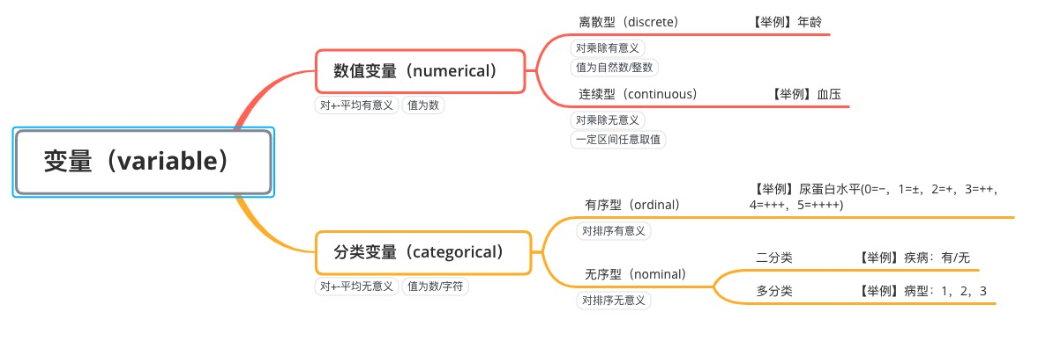
1.2 资料分类
计量资料
等级资料
计数资料

Slide 7
1.3 设计方法
成组设计：完全随机设计
配伍设计：随机区组设计
设计
重复测量设计
1.4 数据分布特征
多因素设计
正态分布：均数和标准差、t和u检验，方差分析
分布
偏态分布：中位数和四分位数间距、秩和检验

Slide 8
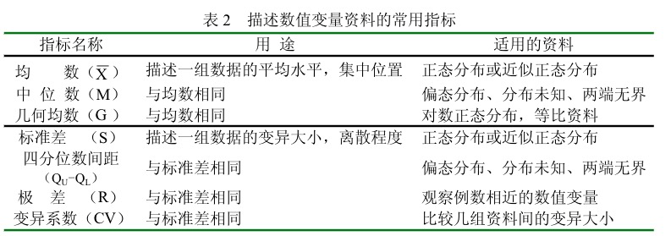
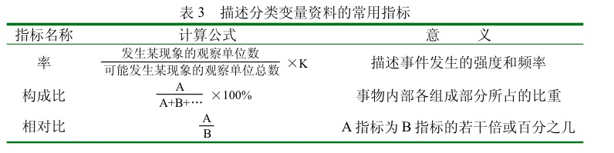
1.5 常用描述指标

Slide 9
第二章
方法选择

Slide 10
2.1 不同变量类型的统计方法选择
因变量(Y) | 自变量(X)
 | 数值 | 无序分类 | 有序分类
数值 | 相关分析 多元回归 | 多元回归 | 相关分析 多元回归
无序分类 | logistic回归 判别分析 聚类分析 | 卡方检验 logistic回归 | 卡方检验
有序分类 | logistic回归 判别分析 聚类分析 | 卡方检验 logistic回归 | 相关分析 卡方检验
生存时间 |  | 生存分析

Slide 11
2.2 不同研究设计+不同变量类型的统计方法选择
变量类型 | 研究设计
 | 两组比较 | 多组比较 | 配对设计比较 | 重复测量 | 两变量间关系
数值 | t检验 | 方差分析 | 配对t检验 | 重复测量的 方差分析 | 线性回归 Pearson相关系数
无序分类 | 卡方检验 | 卡方检验 | 配对卡方检验 |  | 列联表相关系数
有序分类 | Mann-Whitney 秩和检验 | Kruskal-Wallis分析 | wilcoxon符号 秩和检验 |  | spearman相关系数
生存时间 | 生存分析
样本大，任意分布---U检验；样本小，正态分布----t检验

Slide 12

第三章
数据分析
流程

Slide 13
3.1 数值变量
正态
参数检验
数值变量
正态检验
非正态
非参数检验
3.2 分类变量
单因素分析
参数检验
分类变量
分层分析
logistic 回归分析
多因素分析
cox回归分析
其他分析

Slide 14
3.3 变量转换
1）非正态----正态
对数、平方根、倒数变换
2）分类----哑变量
量化赋值对于回归模型不合理
3）连续----分类
找截点，离散化，设置为哑变量

Slide 15

第四章
相关&回归

Slide 16
4.1 线性相关&线性回归
 | 区别
 | 变量地位 | 变量性质 | 作用
线性相关 | x,y平等 彼此相关 | x,y随机 x,y均为正态分布 | 描述x,y的线性关系程度 （相关系数--无单位）
线性回归 | y因x变 x预测y的变化 | y随机，x任意 分布不限 | 揭示x对y的影响大小 （回归系数--有单位） 回归方程进行预测和控制

Slide 17
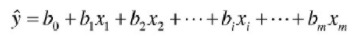
4.2 多元线性回归方程
独立、线性、正态分布、方差齐
1）计算截距和各偏回系数
2）多元回归方程的显著性检验：
整个方程的显著型检验-----方差分析
各偏回系数的显著型检验-----F检验/t检验

Slide 18
4.3 不同结局用不同回归模型

Slide 19
4.4 预测因子筛选

Slide 20
附录

Slide 21
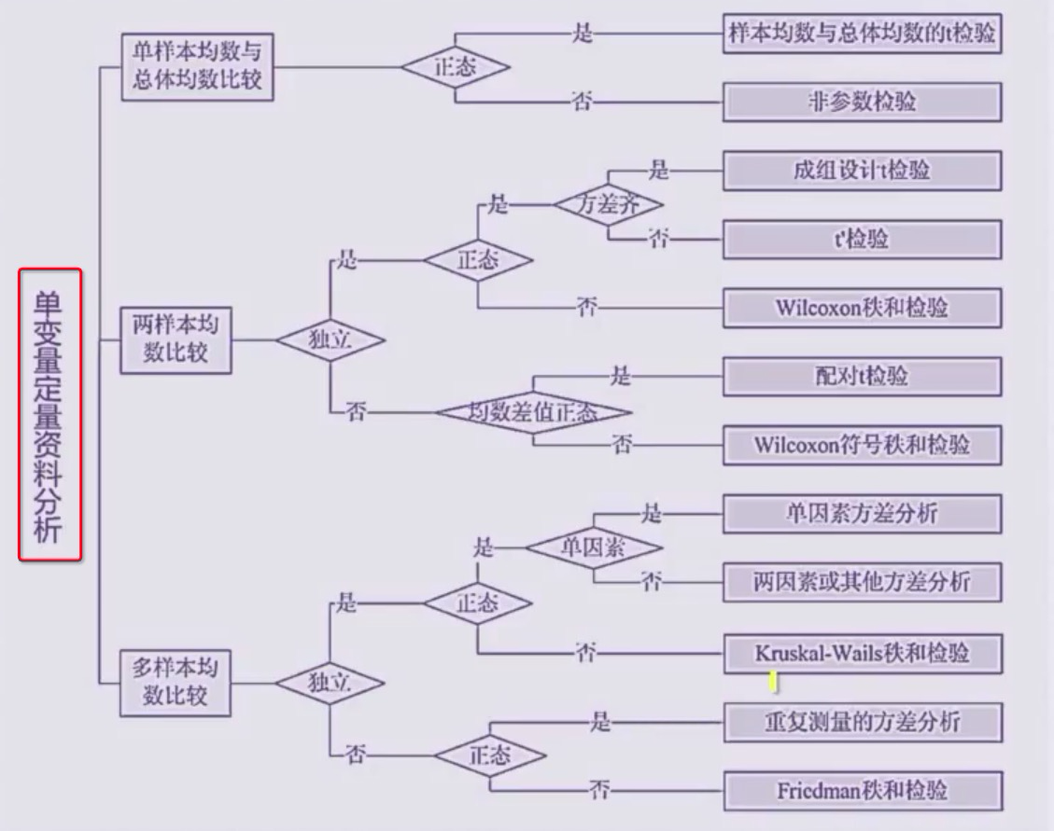

Slide 22
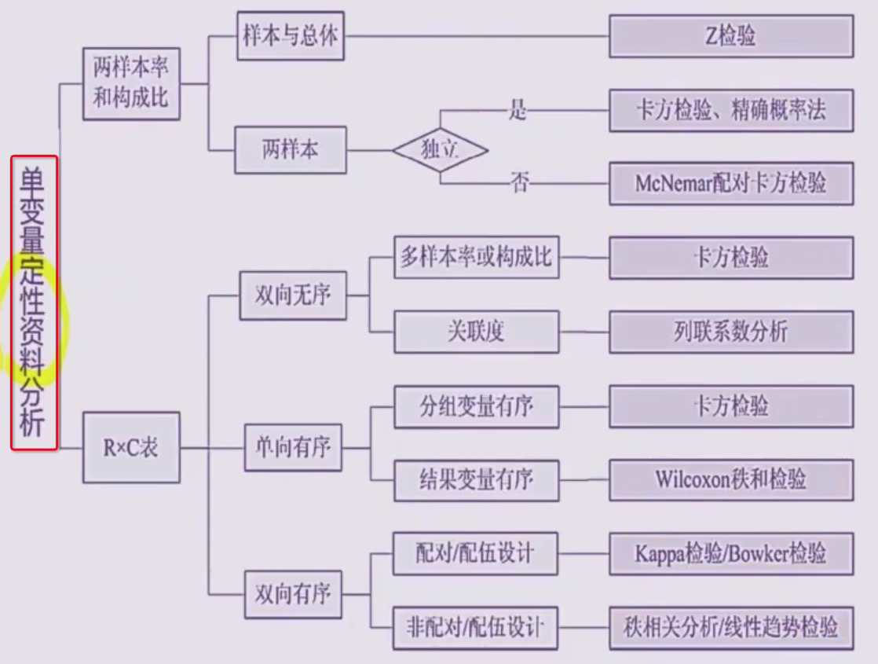

Slide 23
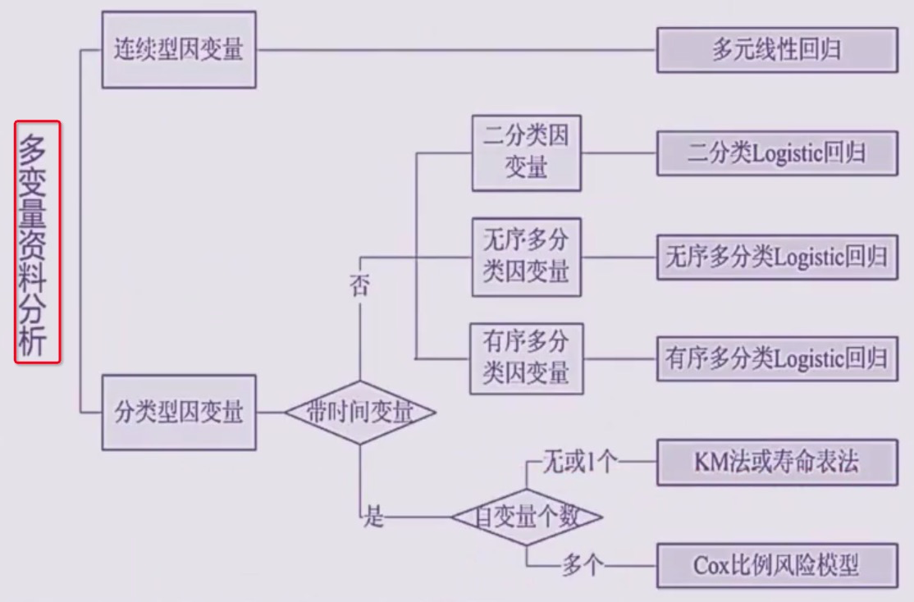

Slide 24
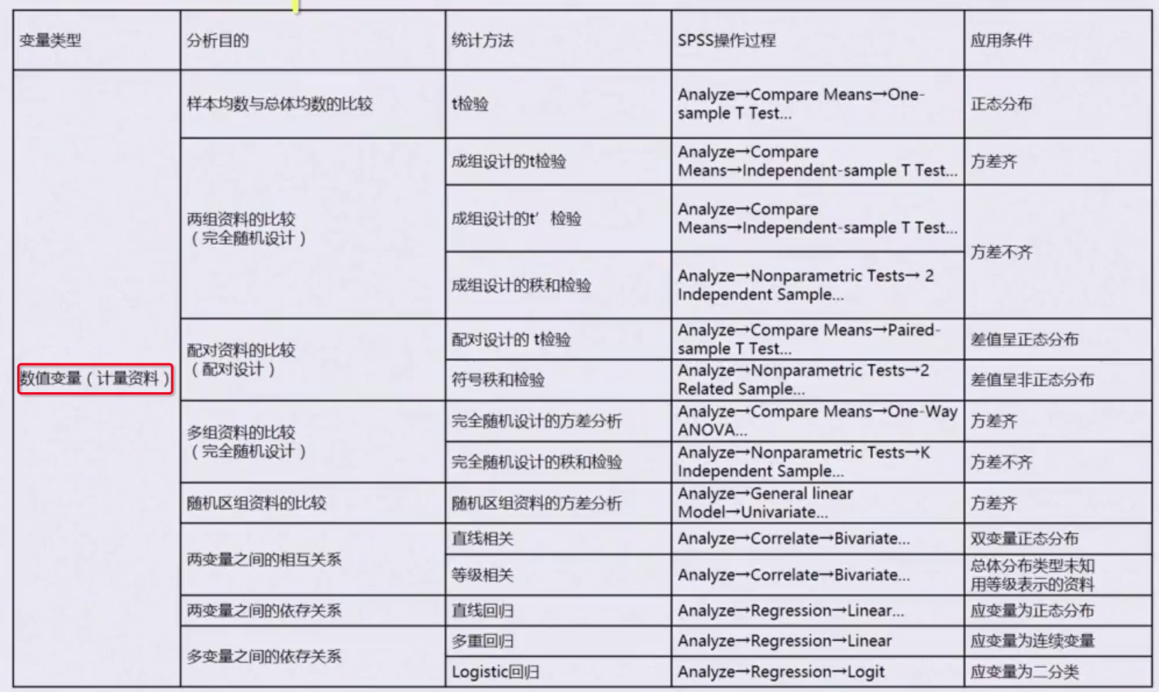

Slide 25
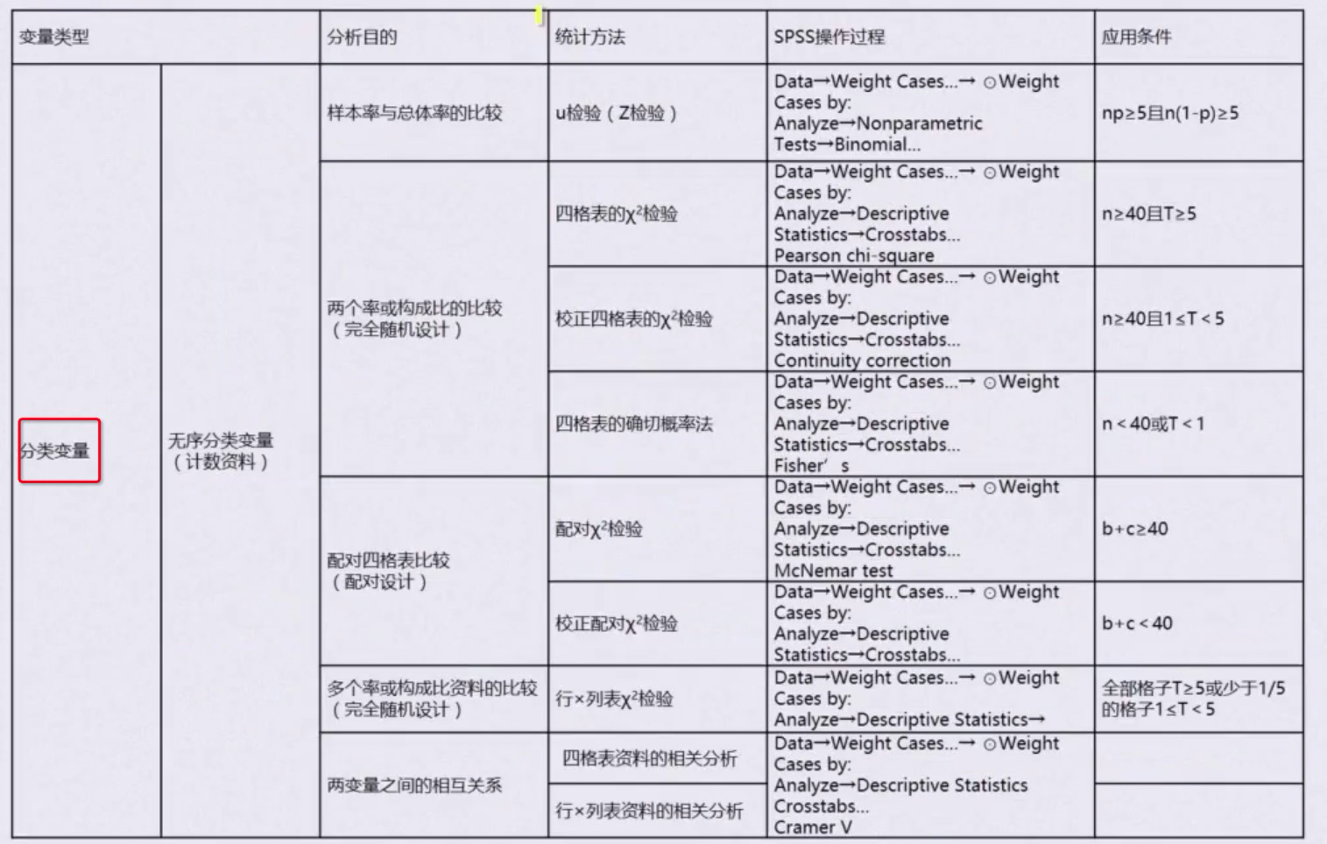

Slide 26
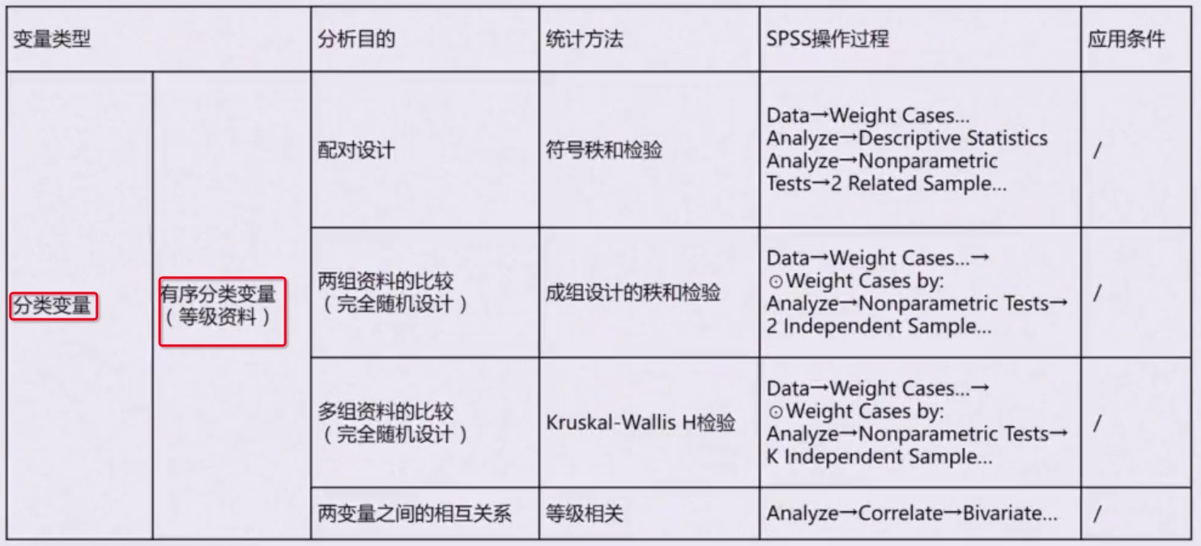
Notes:
血管内超声,氟化钠正电子发射层析成像,光学相干层析成像

Slide 27

谢谢

